Slide 1
Presentación Proyecto Plan CALA

Slide 2
Universidad Nacional de Hurlingham Tecnicatura universitaria en informática Elementos de ingeniería de software
Profesora a cargo
Mg. Marisa Daniela Panizzi
Integrantes
Cabrera Tiago
Gerez Juan Manuel
Gerez Pablo
Massey Florencia
Pettinari Joaquín
11/07/2020

Slide 3
Agenda
4. Presentación del plan.
5. Casos de uso.
6. Historias de usuario.
7. Requerimientos no funcionales.
8. Modelo de dominio.
9. Ciclo de vida.
10. Métricas.
11. Diagrama de comunicación.
12. Diagrama de clases.
13. Riesgos.
14. Estimación.

Slide 4
PLAN CALA
Es un Plan de Financiamiento de Capacitación Laboral (CALA) por parte de la Fundación Sur, que requiere organizar las diversas tareas correspondientes a los proyectos presentados por ONG’s o Fundaciones.
OBJETIVO DE ESTA PRESENTACION.
¿QUÉ ES?
En el presente se tratara de desarrollar el plan, haciendo un mayor énfasis en el área de administración y seguridad.

Slide 5
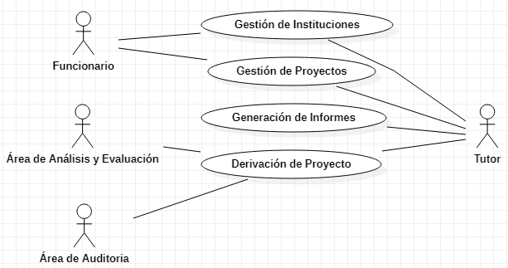
Casos de uso

Slide 6
Historias de usuario
Subsistema de Administración
Cómo funcionario quiero dar de alta instituciones para tenerlas registradas en el sistema.
Cómo funcionario quiero modificar instituciones para corregir datos incorrectos o actualizarlos.
Cómo tutor quiero generar un reporte de inscripción de proyecto para que la misma quede asentada.
Cómo tutor quiero derivar proyectos para que continúen con el flujo de análisis a través de cada departamento.
Subsistema de Seguridad
Cómo administrador de usuarios quiero dar de alta usuarios para que tengan acceso al sistema.
Cómo administrador de usuarios quiero gestionar el acceso de los usuarios a través de la asignación o quita de permisos para evitar que visualicen áreas específicas del sistema que no le correspondan.

Slide 7
Requerimientos No Funcionales
Las transacciones de negocio deben responder al usuario en menos de 5 segundos.
El sistema debe tener una disponibilidad del 24/7.
La interfaz deberá ser simple, intuitiva y de fácil uso.
El sistema debe contar con documentación sobre su uso.
El tiempo para iniciar o reiniciar el sistema no podrá ser mayor a 3 minutos.
Realizar un Backups del sistema.

Slide 8
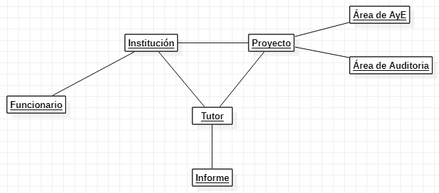
Modelo de dominio

Slide 9
Ciclo de vida
Ci | Criterios | vi1 | vi2 | vi3
C1 | Experiencia del Usuario | Novato | Conocedor | Experto
C2 | Expresion del usuario | Callado | Comunicativo | Expresivo
C3 | Exper.Desarr. con Aplicación | Novato | Conocedor | Experto
C4 | Exper.Desarr. con Software | Novato | Conocedor | Experto
C5 | Madurez de Aplicación | Nuevo | Estándar | Bien Establecido
C6 | Complejidad del Problema | Sencillo | Difícil | Complejo
C7 | Funcionalidad Parcial | No deseable | Deseable | Urgente
C8 | Frecuencia de Cambios | Raramente | Lento | Rápido
C9 | Magnitud de Cambios | Menor | Moderado | Extremo
C10 | Tamaño del Producto | Pequeño | Mediano | Grande
C11 | Complejidad del Producto | Sencillo | Difícil | Complejo
C12 | Requisitos “-Ilidad” | Flexible | Moderado | Exigente
C13 | Requisitos de Interfaz Humano | Menor | Significativo | Crítico
C14 | Perfil de Financiación | Bajo-Alto | Estable | Alto-Bajo
C15 | Disponibilidad de Fondos | Escaso | Suficiente | Amplio
C16 | Perfil de Personal | Bajo-Alto | Estable | Alto-Bajo
C17 | Disponibilidad de Personal | Escaso | Suficiente | Amplio
C18 | Accesibilidad de Usuarios | Sin Acceso | Acceso Limitado | Acceso Libre
C19 | Compatibilidad de Dirección | Sólo Directrices | Flexibles | Imposición Estricta
C20 | Compatibilidad GC/CC | Básico | Intermedio | Avanzado
Resultado:
Modelo Convencional
13
Modelo Incremental
15
Modelo Evolutivo
16

Slide 10
Métricas
01
Funcionalidad: Seguridad
Consideramos esta métrica ya que previene el acceso no autorizado, ya sea accidental o a propósito, a programas y datos.
Fiabilidad: Tolerancia a fallos
Consideramos esta métrica porque se puede mantener un nivel especificado de desempeño en casos de fallas de software.
Usabilidad: Aprendizaje
Consideramos esta métrica porque sirve para reconocer el esfuerzo de los usuarios al momento de entender la lógica del sistema.
Eficiencia: Comportamiento en el tiempo
Consideramos esta métrica porque a través de ella, se consigue medir el tiempo de inicio, de carga, en que tiempo se realizan los procesos, si están dentro del tiempo específico, etc. Técnicamente entre más rápido, mejor.
Mantenibilidad: Estabilidad
Consideramos esta métrica ya que sirve para controlar los riesgos inesperados por modificaciones (extensión, modificación, corrección).
Calidad de uso: Productividad
Consideramos esta métrica ya que podemos medir el rendimiento de las tareas cotidianas del usuario final.

Slide 11
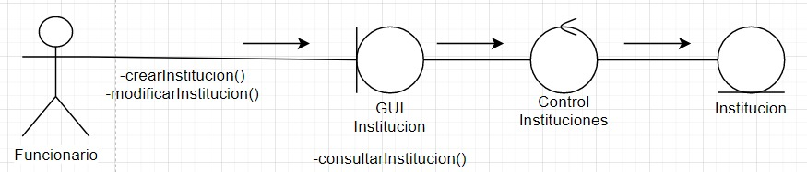
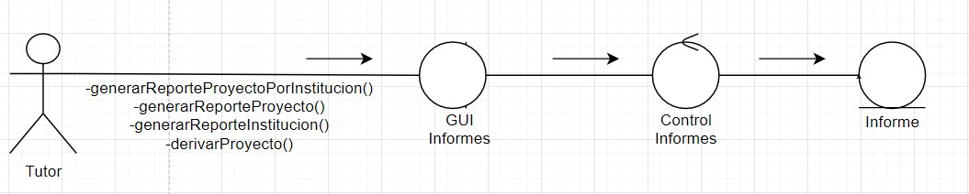
Diagramas de comunicación

Slide 12
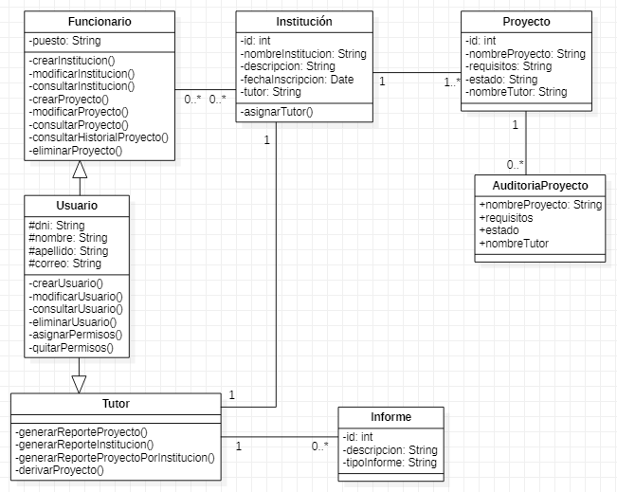
Diagrama de clases

Slide 13
Riesgos
Presupuesto
Este es un problema habitual que se puede dar por varias razones, internas o externas, entre ellas el mal cálculo de los posibles gastos a la hora de plantear el proyecto o el incremento excesivo de los precios dada la situación económica del país en el que se desarrolla.
Posible solución realizar un cálculo económico lo más exacto posible para llevar con mayor exactitud el futuro costo de desarrollo del proyecto. En el caso de que el país se encuentre en una mala situación económica, hay que intentar conseguir un préstamo para solventar los gastos innecesarios
Fuga de Personal
El hecho de que miembros del equipo se retiren del proyecto es frecuente.
Posible solución Analizar el motivo de la deserción del empleado, si el mismo fue por cuestiones salariales, revisar el valor de mercado de dicho puesto. En cambio, si fue por condiciones laborales, ofrecer una solución.

Slide 14
Estimación
Caso de Uso: Gestión de Instituciones
Transacciones: 5
Tipo: Medio (10)
Tipo de actor: Complejo (3)
Caso de Uso: Gestión de Proyectos
Transacciones: 5
Tipo: Medio (10)
Tipo de actor: Complejo (3)
Caso de Uso: Generación de Informes
Transacciones: 2
Tipo: Simple (5)
Tipo de actor: Complejo (3)
Caso de Uso: Derivación de informe
Transacciones: 3
Tipo: Simple (5)
Tipo de actor: Complejo (3)
Peso total de los casos de uso sin ajustar: Peso total de los actores:
UUCW = 5 * 2 + 10 * 2 + 15 * 0 = 30 UAW = 3 * 4 = 12
Puntos de casos de uso sin ajustar: Factor de complejidad técnica:
UUCP = UUCW + UAW TF = 0.6 + (0.01 * 39.5) = 0.6 + 0.395 = 0.995
UUCP = 30 + 12 = 42
Factor del entorno:
EF = 1.4 + (-0.03 * 21.25) = 1.4 – 0.6375 = 0.7625
Esfuerzo del proceso de desarrollo: Puntos de casos de uso ajustados
E = AUCP * CF AUCP = UUCP * TF * EF
E = 31.86 * 20 AUCP = 42 * 0.995 * 0.7625 = 31.86
E = 637.2 HH

